Slide 1
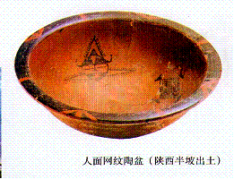
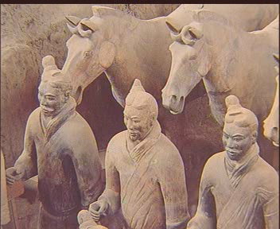
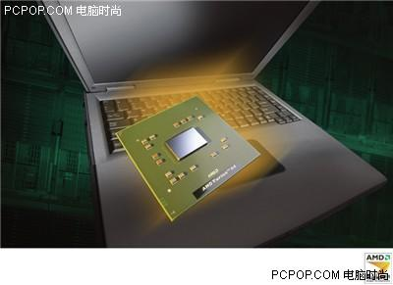
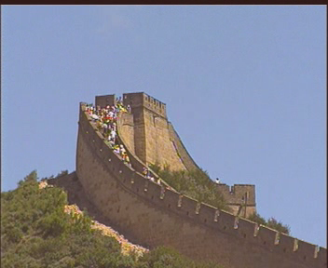
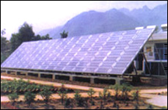

两个推动人类文明的材料
＊最早使用的材料是陶
＊ 1958年集成电路诞生
核心元素
？
硅

Slide 2
硅的化合物约占地壳质量的90%

Slide 3
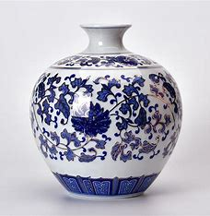
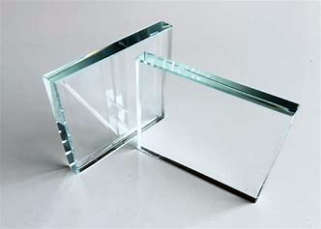
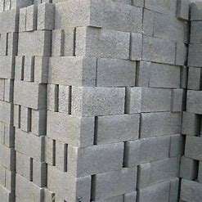
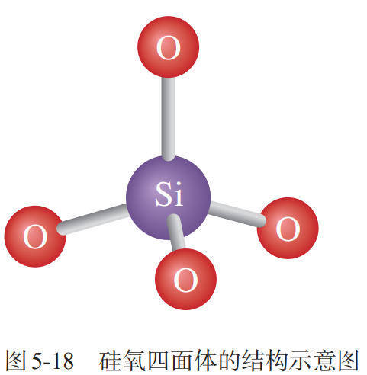
第三节 无机非金属材料
一、硅酸盐材料
一、传统无机非金属材料
传统非金属材料多为硅酸盐材料，包括陶瓷、玻璃、水泥三大类。
硅酸盐结构
硅氧四面体结构
性质：硬度高、难溶于水、耐高温、耐腐蚀

Slide 4

硅酸盐：由Si 、O金属(铝,铁,钙,镁,钾,钠等)等元素组成的化合物的总称
一、硅酸盐
表示方法：①用盐的化学式表示，如Na₂SiO₃
②用氧化物形式表示，如Na₂O • SiO₂
一般：X金属氧化物•Y SiO₂•Z H₂O
注意事项：
①元素化合价不变、原子比例不变
②计量数以整数书写
③多种金属同时存在，活泼的写在前面
例如：
长石（KAlSi₃O₈）、高岭土[Al₂Si₂O₅(OH)₄]
Al₂O₃·2SiO₂·2H₂O
用氧化物的形式来表示硅酸盐的组成，但硅酸盐不是由氧化物组成的，是纯净物，属于盐类

Slide 5
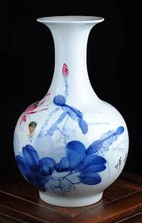
一、传统无机非金属材料---陶瓷
原料
黏土 ( 含水的铝硅酸盐 )高温烧结
陶瓷
历史
青花瓷、唐三彩
china 瓷都
应用
生产建筑材料、绝缘材料、
日用器皿、卫生洁具等

Slide 6
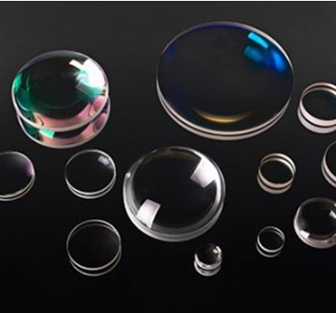
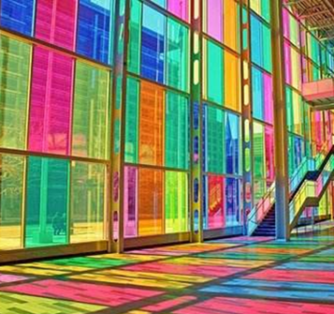
成分
Na₂SiO₃ 、CaSiO₃、SiO₂
原料
纯碱、石灰石和石英砂
SiO₂
高温
玻璃
Na₂CO₃+SiO₂ Na₂SiO₃ + CO₂↑
生产
高温
CaCO₃+SiO₂ CaSiO₃ + CO₂↑
应用
含铅光学玻璃，加入硼酸盐制实验室玻璃仪器，加入金属氧化物制造彩色玻璃

Slide 7
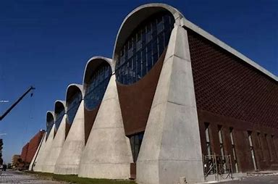
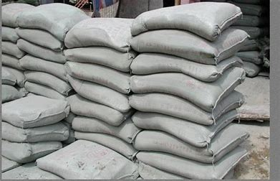
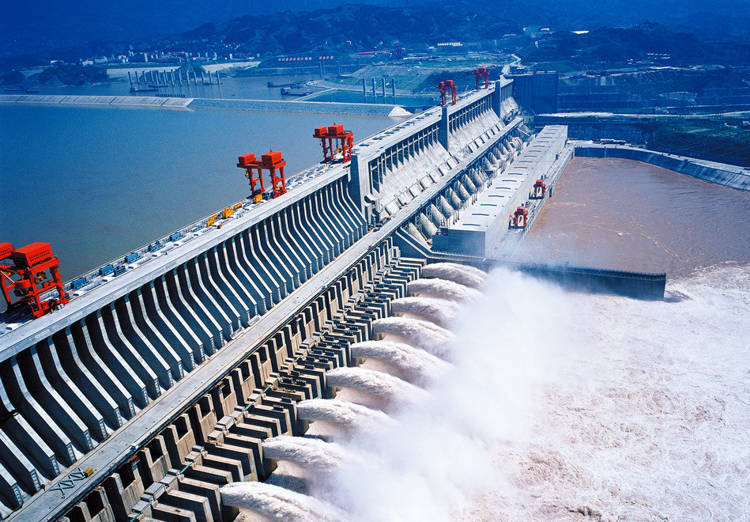
一、传统无机非金属材料---水泥
原料
黏土、石灰石
水泥
条件
水泥回转窑中煅烧，发生复杂反应
应用
水泥、沙子、碎石和水混合制作混凝土

Slide 8
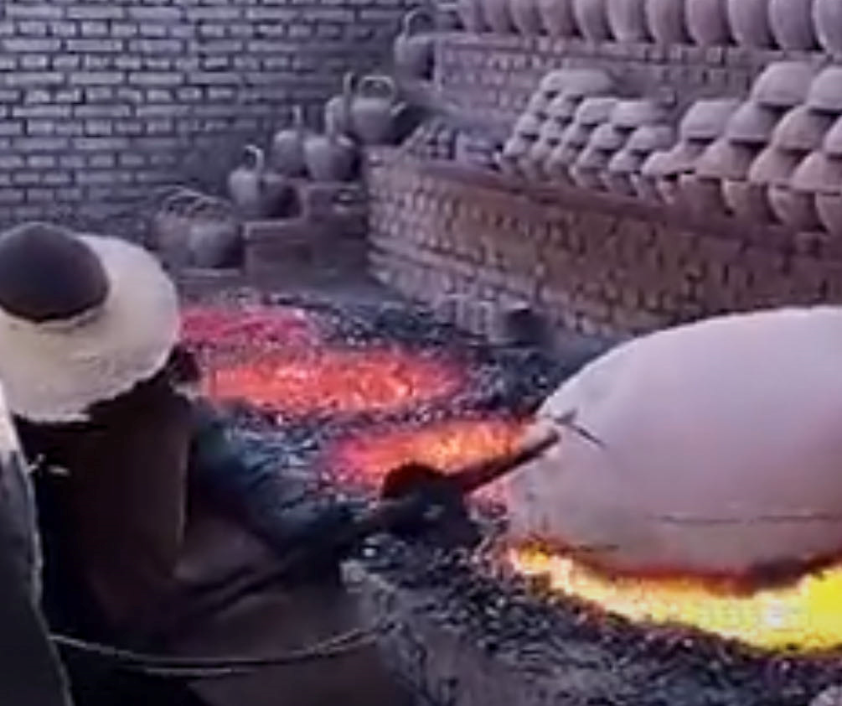
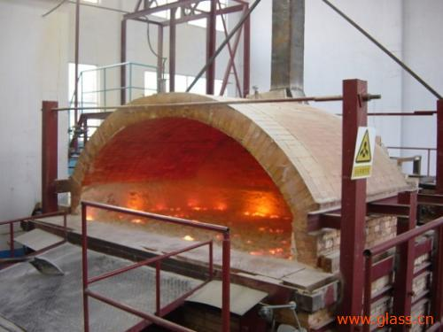
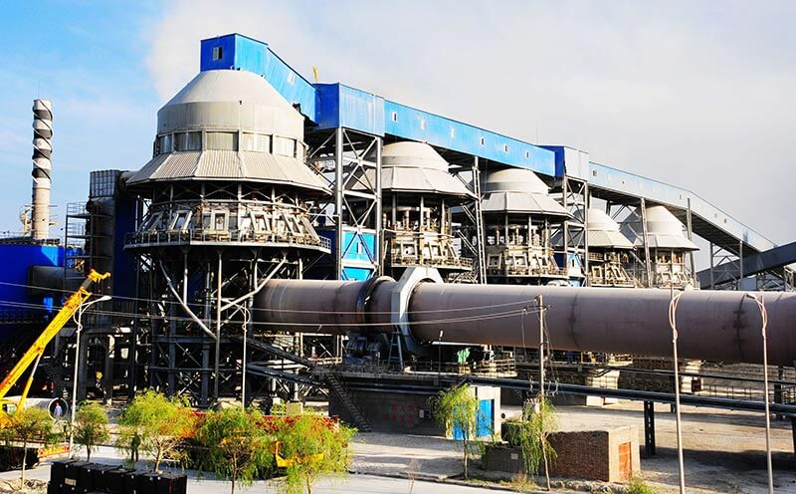
常见的硅酸盐材料
一、传统无机非金属材料小结
产品 | 原料 | 设备 | 主要成分 | 性能 | 用途
陶瓷 |  | 陶瓷窑 |  | 耐高温、硬度大、耐腐蚀、性质稳定
玻璃 |  |  |  | 透光性好、硬度大、无固定熔点
水泥 |  |  |  | 遇水逐渐变硬(水硬性)硬化后性质稳定
黏土
建筑材料、日用器皿、卫生洁具等
铝硅酸盐
纯碱、石灰石、 石英砂
玻璃窑
Na₂SiO₃、CaSiO₃、SiO₂
建筑材料、各种器皿、光学仪器等
黏土、石灰石、适量石膏
水泥回转窑
用于建筑和水利工程
硅酸盐

Slide 9

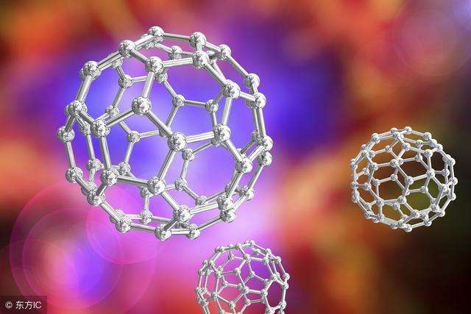
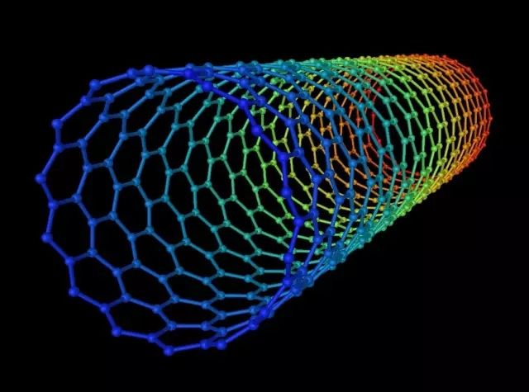
二、新型无机非金属材料
新型无机非金属材料：满足科技发展的需要，应用于高端领域，
含有硅、碳、氮等元素

Slide 10
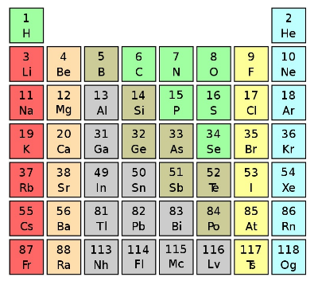
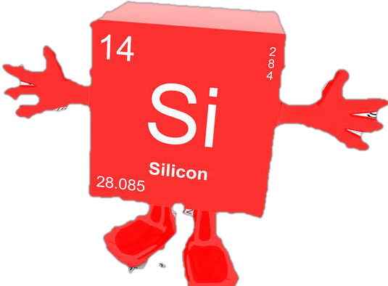
（一）硅和二氧化硅
1、硅
第三周期、第ⅣA族
+16
2
8
4
硅元素地壳中含量排第二，
应用最广泛的半导体材料，
是亲氧元素，自然界无硅单质

Slide 11
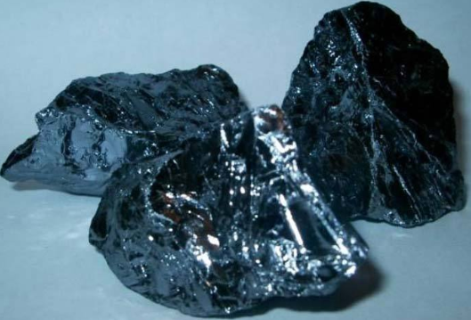
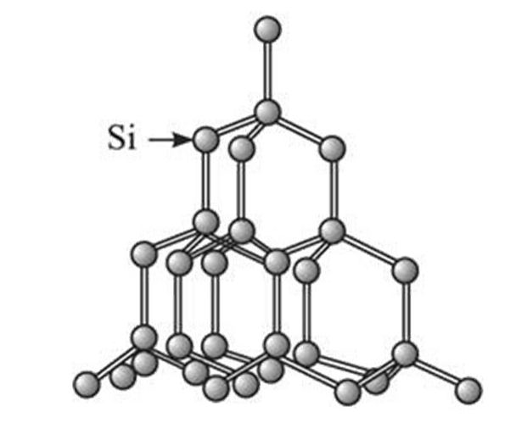
硅单质
硅，金属光泽的灰黑色固体，熔沸点高、硬度大、有脆性，导电性介于导体和绝缘体之间，是良好的半导体材料，高纯度硅广泛应用于信息技术和新能源技术等领域。
拓展：金刚石和晶体硅的结构相似。在晶体中，每个碳硅原子都以共价键与相邻4个碳（硅）原子结合，形成正四面体的立体网状。所以，金刚石和晶体硅的熔沸点都很高，硬度也很大。

Slide 12
(1)硅的性质
① 常温下化学性质不活泼，只能跟F₂、HF、NaOH溶液反应。
Si+2F₂ === SiF₄
Si+2NaOH+H₂O === Na₂SiO₃+2H₂↑
Si+4HF === SiF₄↑+2H₂↑
(与唯一酸反应)
② 在加热条件下，单质硅能与Cl₂、 O₂、C等非金属单质反应。
加热
Si+Cl₂ === SiCl₄
加热
Si+O₂ === SiO₂
高温
Si+C === SiC(金刚砂)

